Slide 1
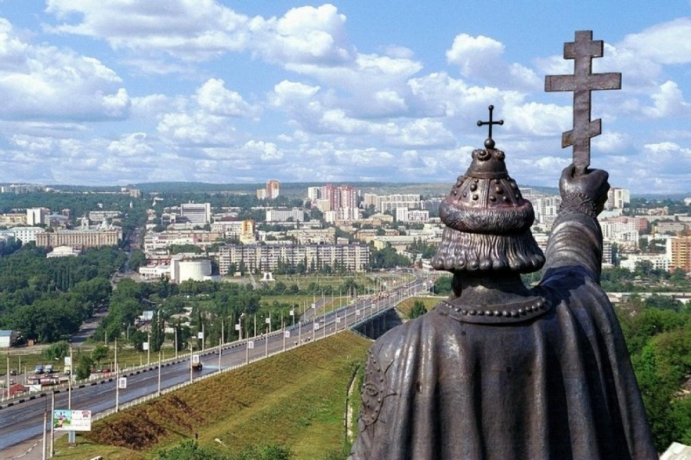
Belgorod is the city of the first salute. Belgorod is a city of military glory
Белгород - город первого салюта. Белгород - город воинской славы.
Презентацию подготовила: студентка группы ДО-141 Тезек Евгения
Проверила:
Шеховцова И.И.

Slide 2
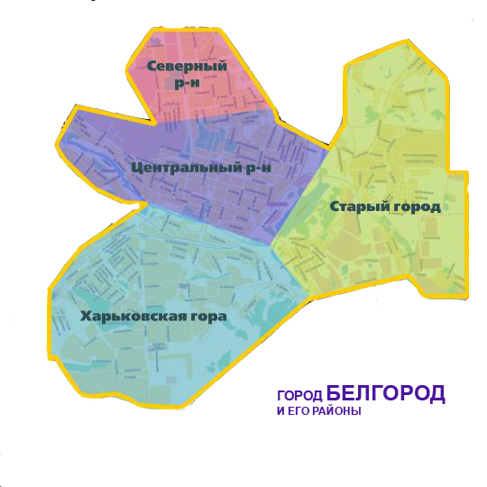
The city is divided into districts:
-Northern region
-central District
-The Kharkov mountain
-Old city

Slide 3
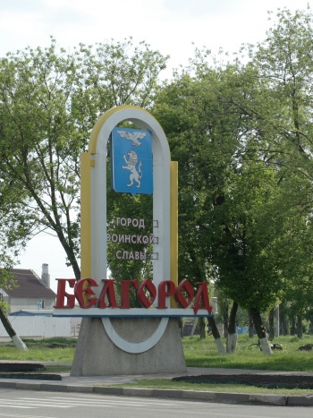
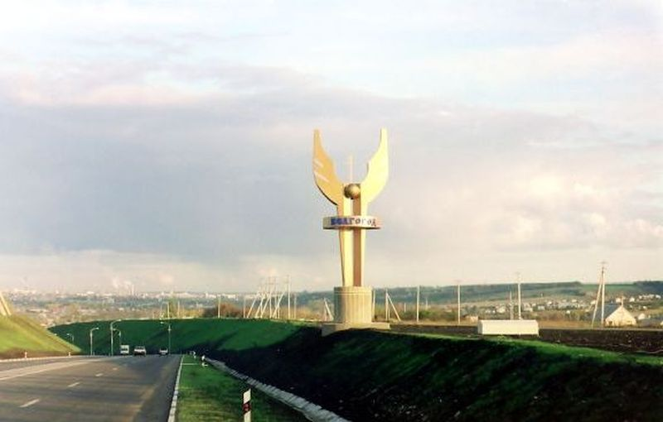
Belgorod is a city in the south of the middle section of the European part of Russia, the administrative center of the Belgorod region.
Бе́лгород — город на юге средней полосы европейской части России, административный центр Белгородской области.

Slide 4
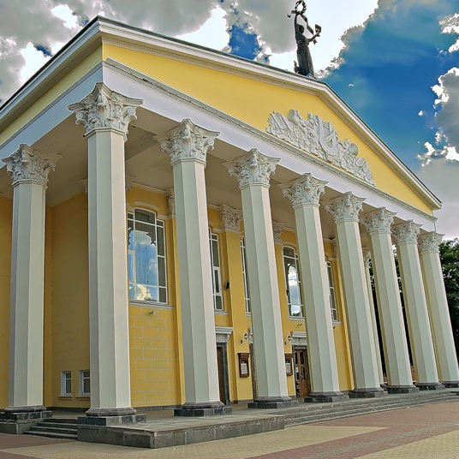
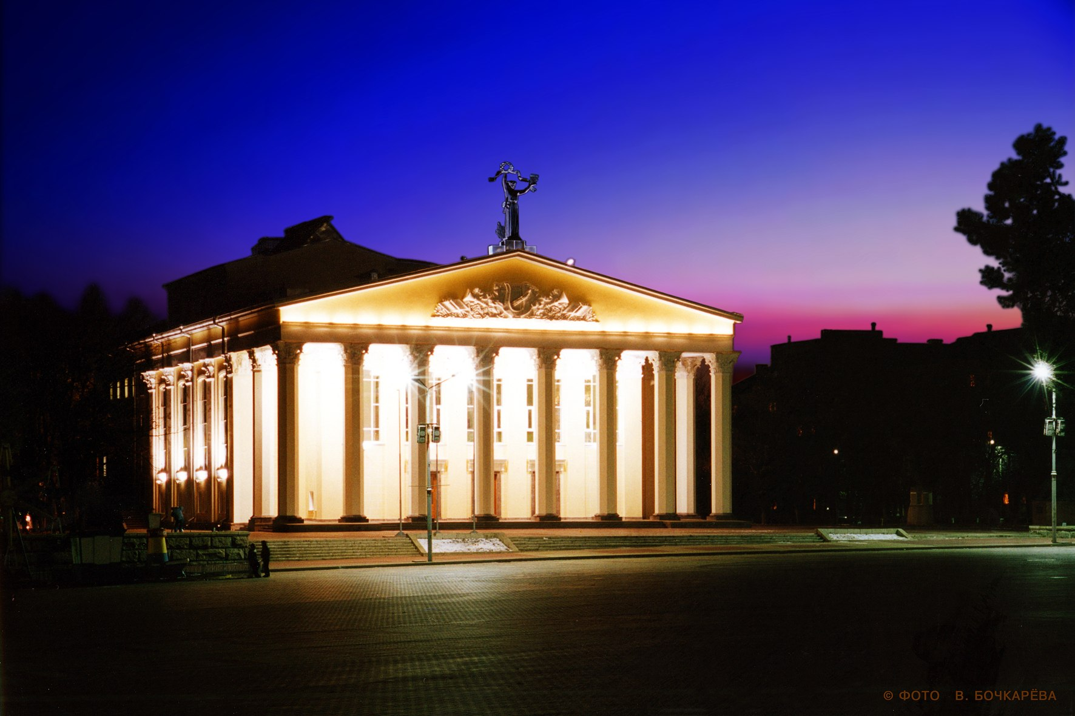
Театр Им. Щепкина
The center of theatrical and cultural life is the Belgorod State Academic State Drama Theater. Shchepkina.
Центром театральной и культурной жизни является Белгородский академический государственный драматический театр им. Щепкина.

Slide 5
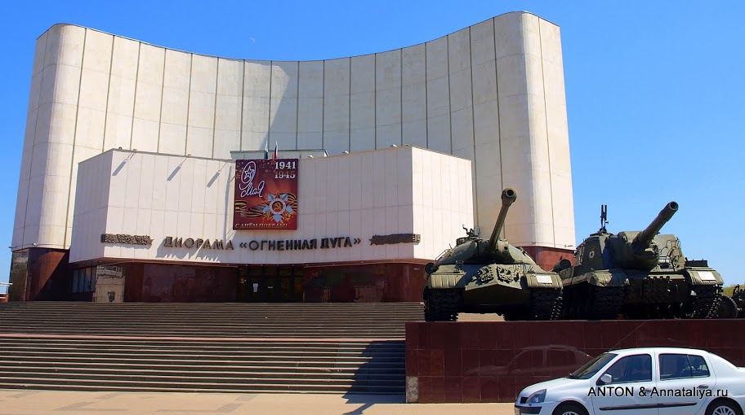
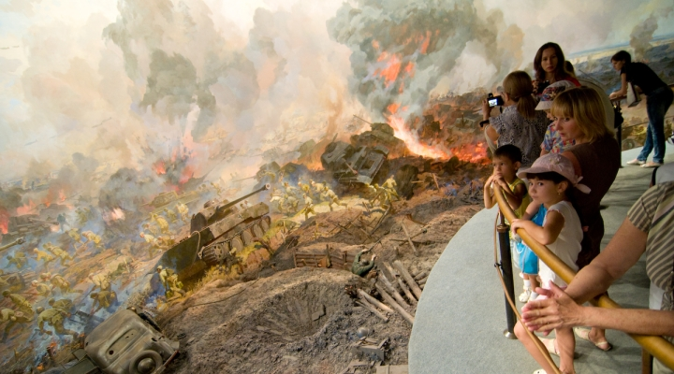
Museum-diorama "The Kursk Bulge. Belgorod direction "Dedicated to Prokhorovsky tank battle.

Slide 6
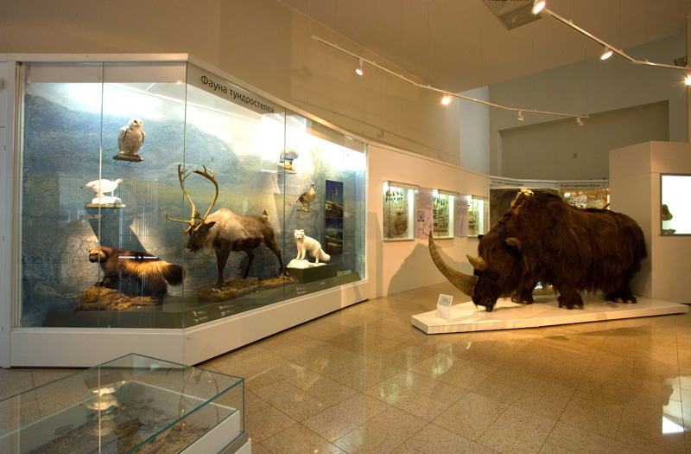
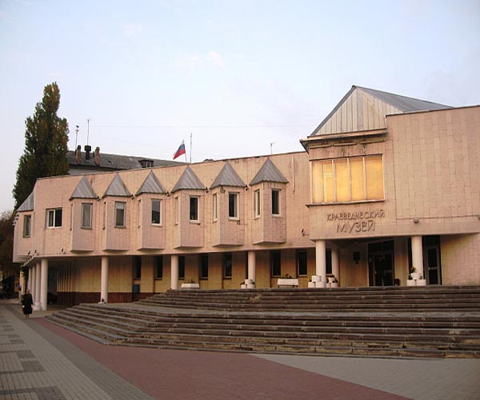
Belgorod State Museum of Local History is one of the oldest cultural institutions of the region. The museum was opened as a branch of the Kursk Gubernia Museum in 1924.
Белгородский государственный историко-краеведческий музей — одно из старейших учреждений культуры области. Музей был открыт как филиал Курского губернского музея в 1924 году.

Slide 7
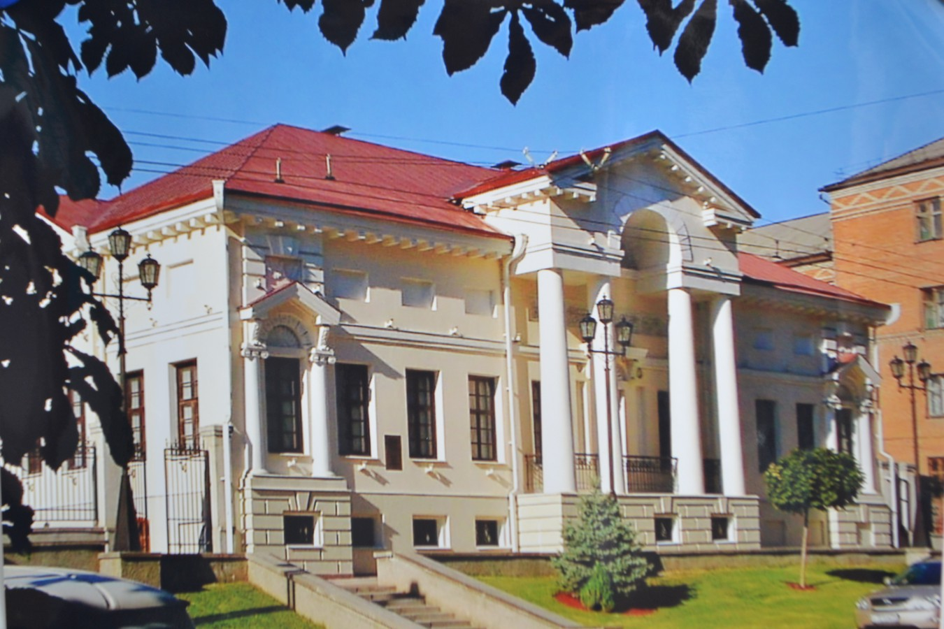
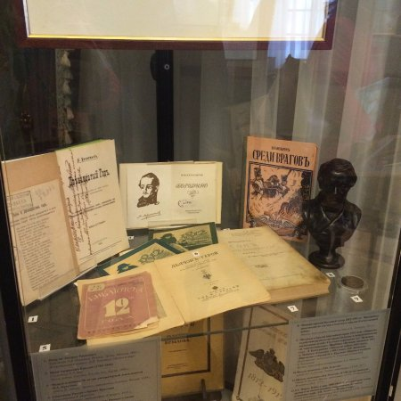
Белгородский литературный музей
Belgorod Literary Museum

Slide 8
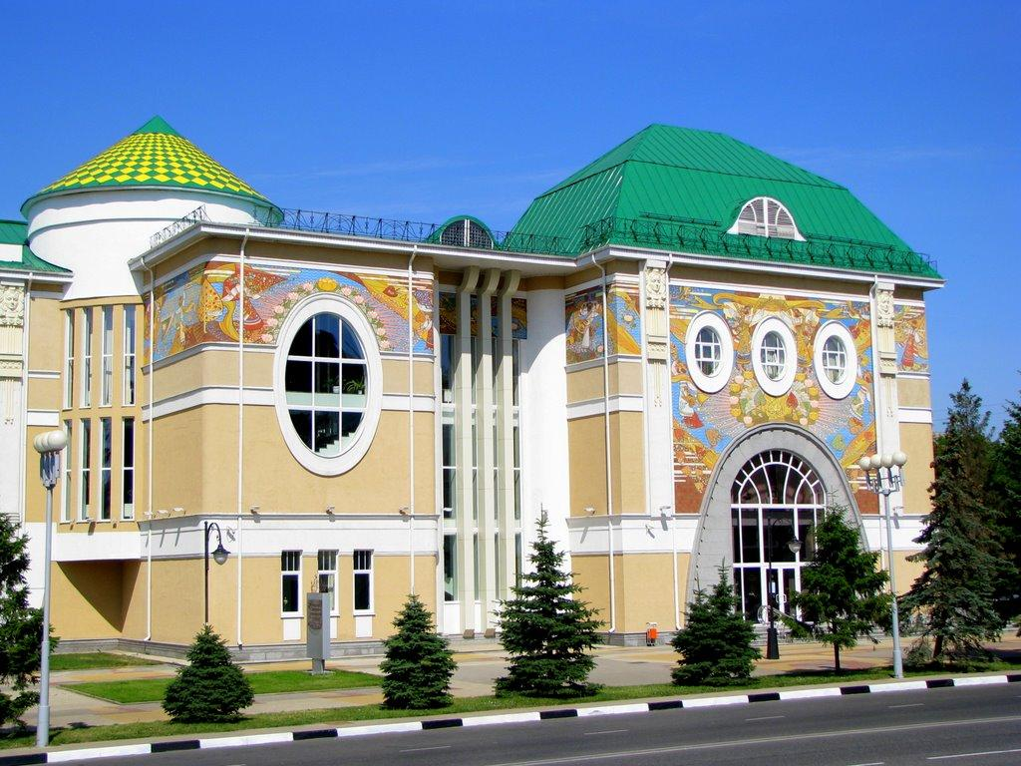
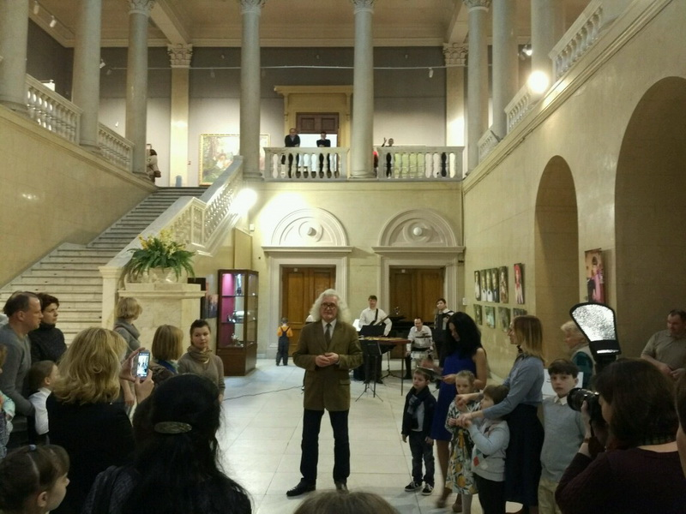
Belgorod State Art Museum is an art museum in Belgorod, opened on July 26, 1983.
Белгородский государственный художественный музей — художественный музей в Белгороде, открытый 26 июля 1983 года.

Slide 9
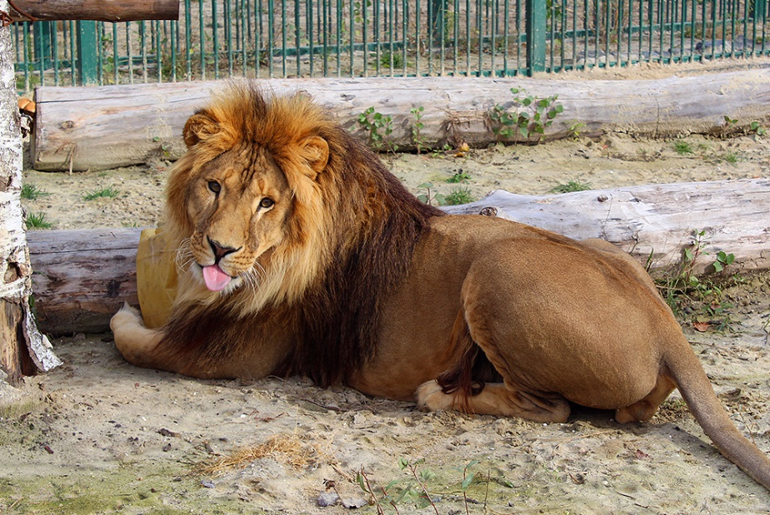
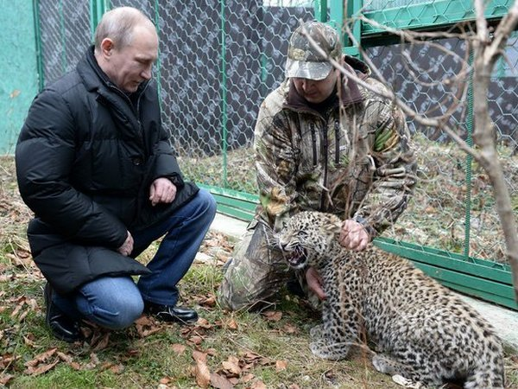
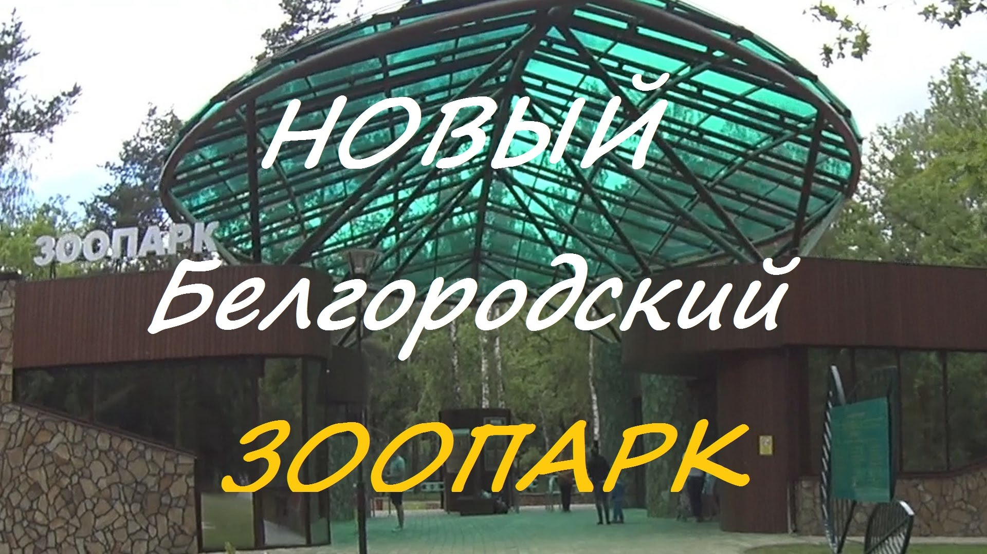
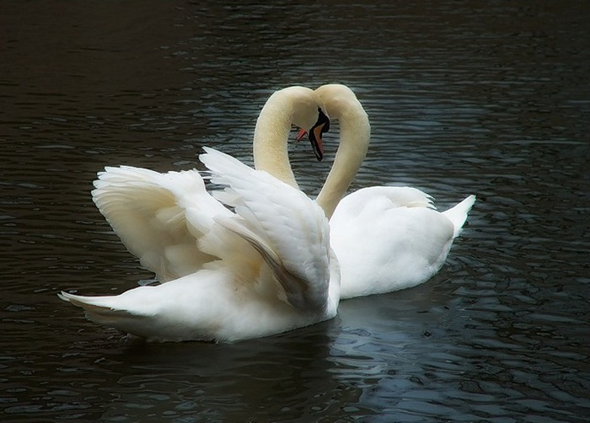
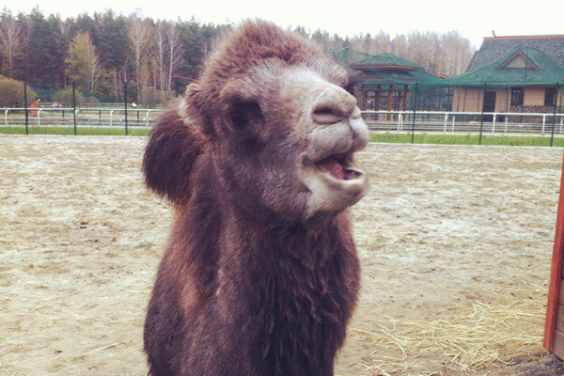

Slide 10
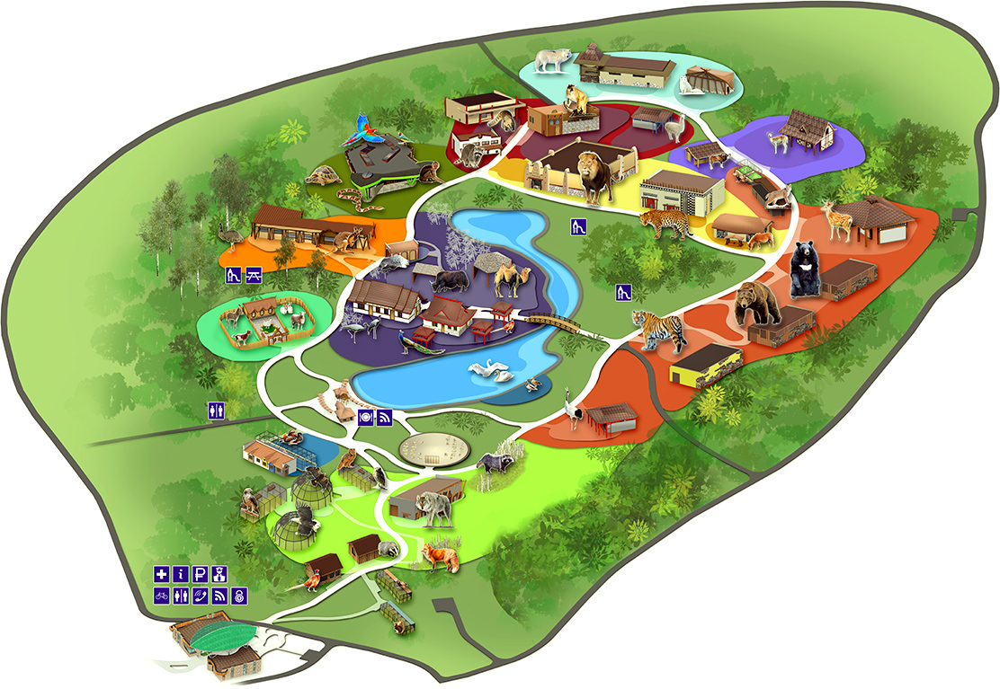

Slide 11
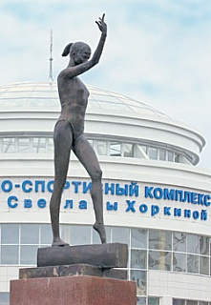
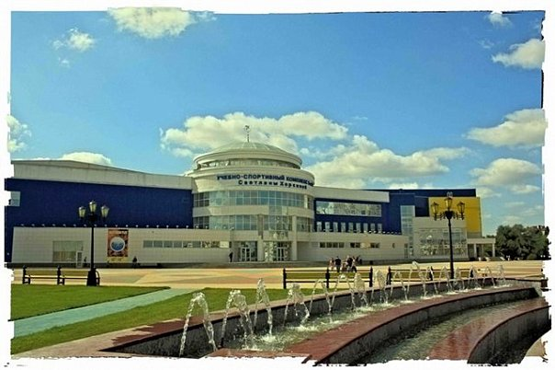
Educational and sports complex of Svetlana Khorkina

Slide 12
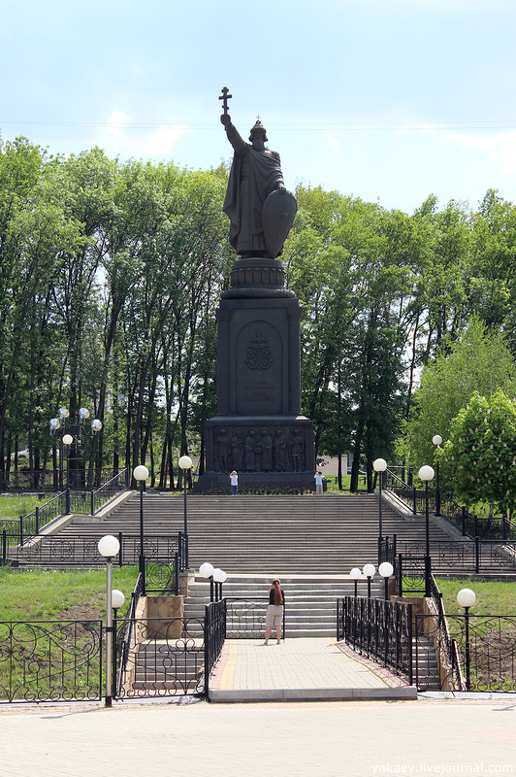
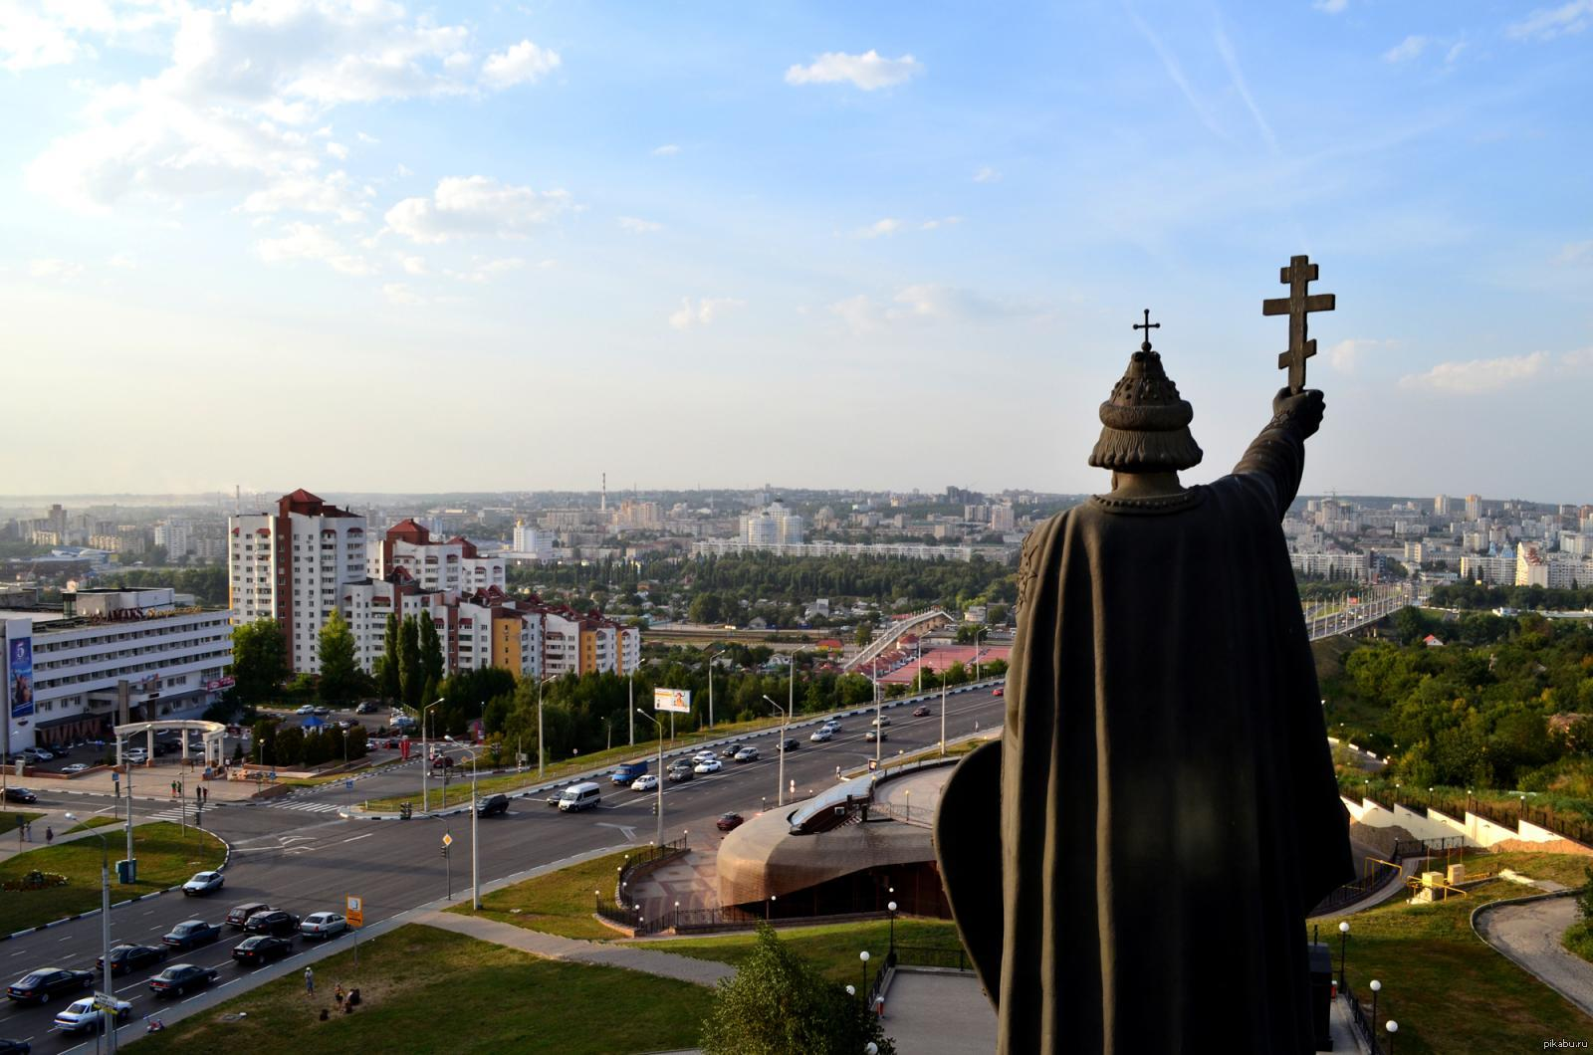
Monument to Vladimir The Great

Slide 13
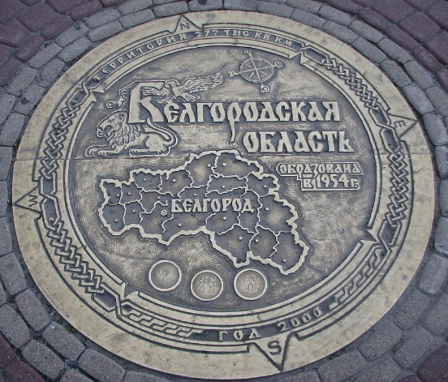
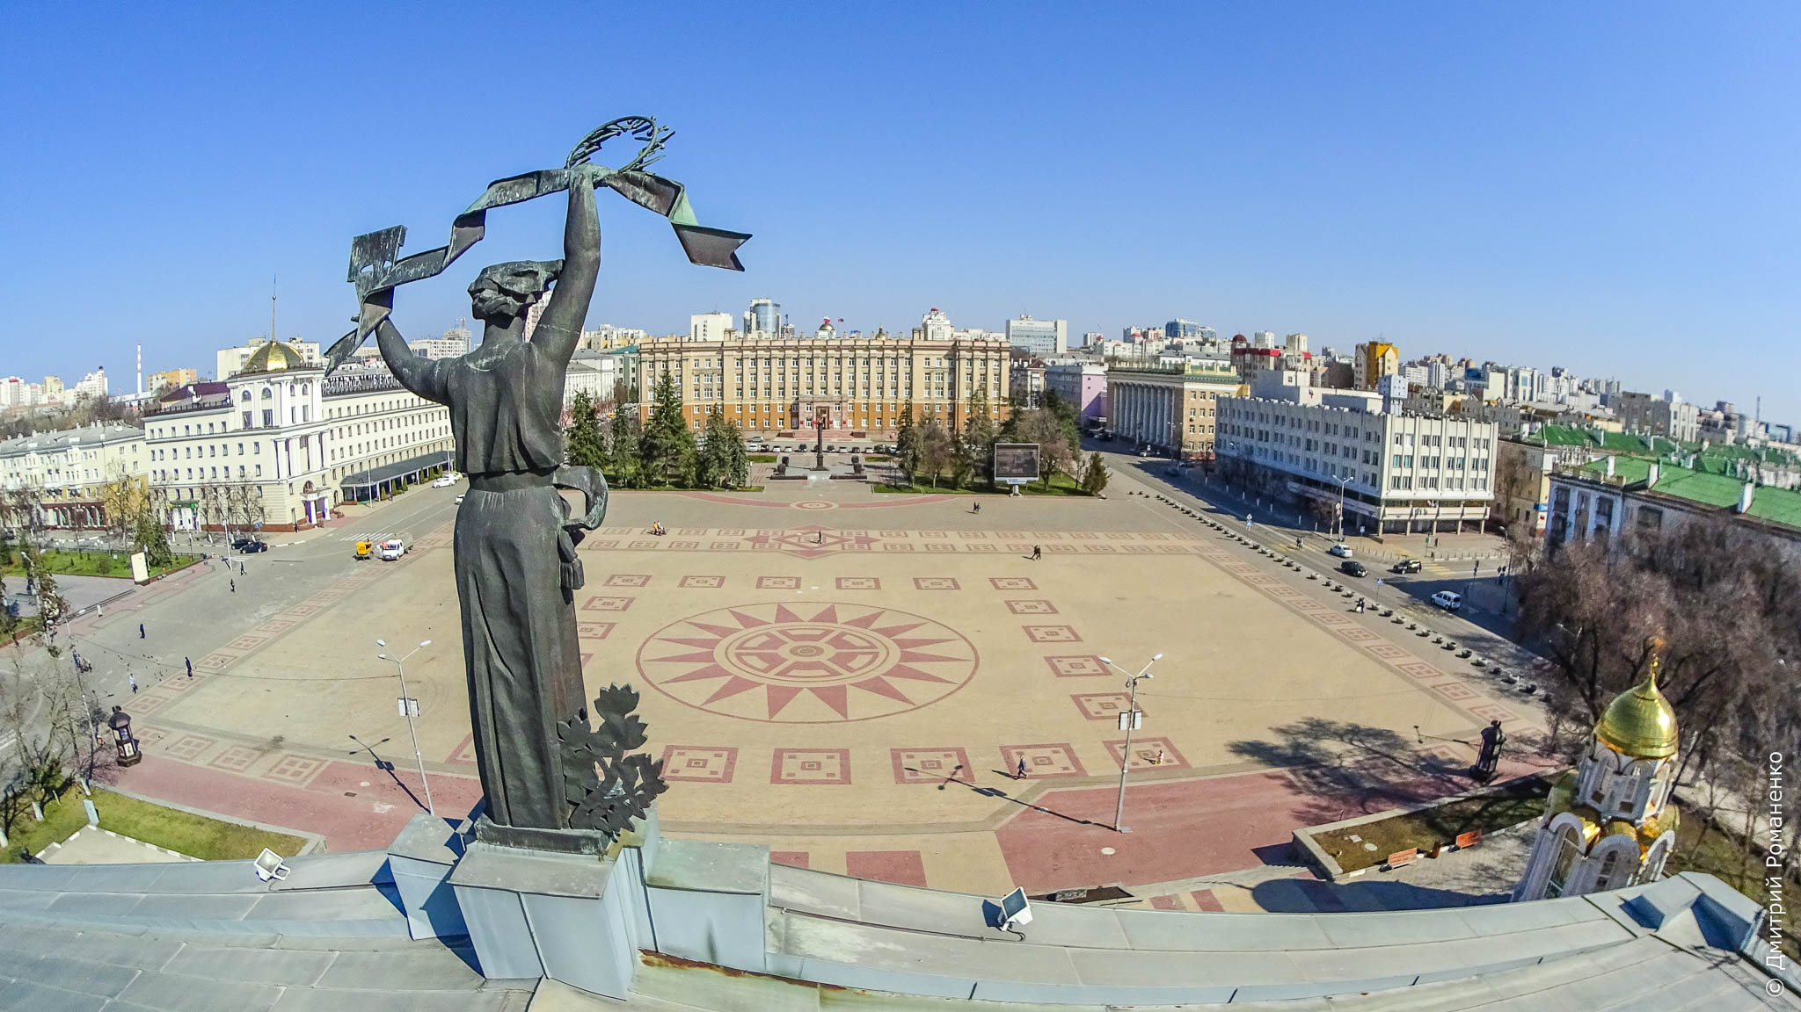
Соборная площадь Sobornaya Square

Slide 14
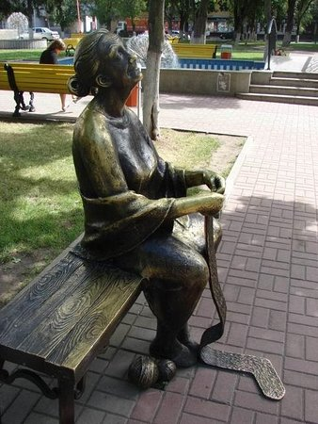
Скульптурная композиция Воспоминание
Sculpture Remembrance

Slide 15
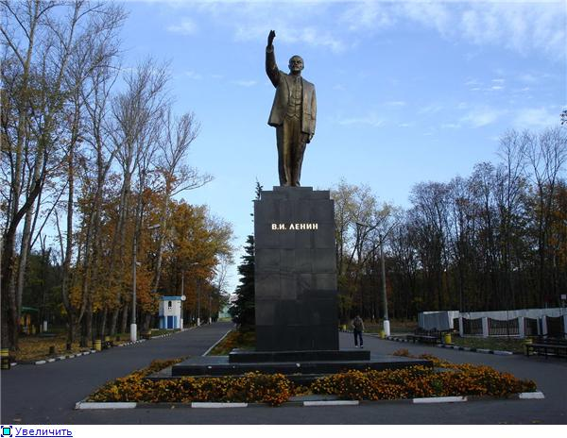
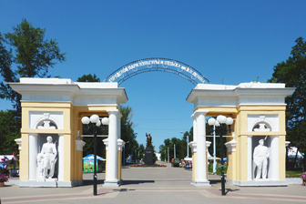
Белгородский городской парк культуры и отдыха им. В.И. ЛенинаBelgorod City Culture and Recreation Park

